Slide 1
Парк-отель Колкуново на берегу залива среди берез
Добро пожаловать в Тверскую область!
На Волге и в заливе можно рыбачить, кататься на лодке. Здесь цветут кувшинки и водятся цапли. Есть множество развлечений и очень живописные места.

Slide 2
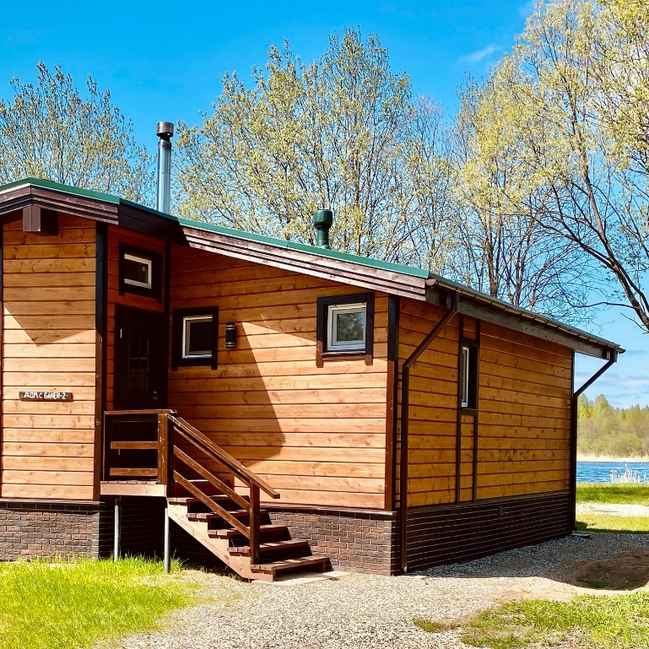
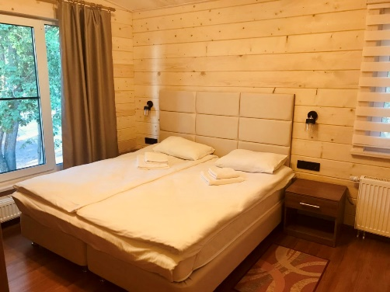
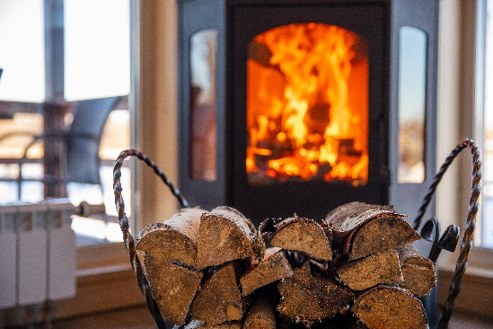
Отдых в коттеджах на берегу
Коттеджи на 2, 4, 6, 8 и 10 мест на берегу залива, среди берез. Есть коттеджи с каминами и собственными банями. У каждого дома – терраса и площадка для барбекю.

Slide 3
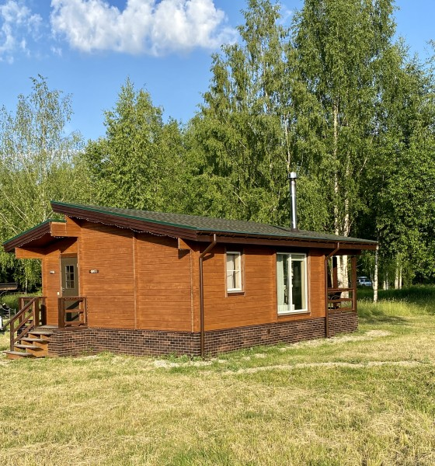
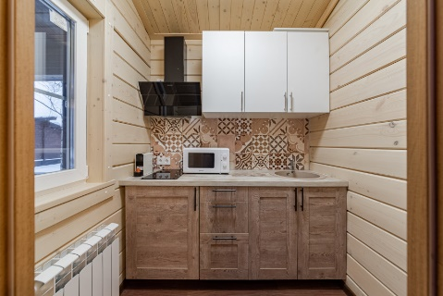
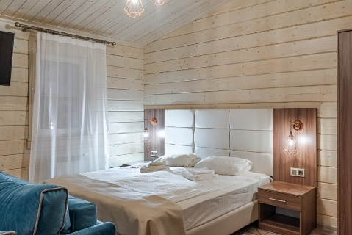
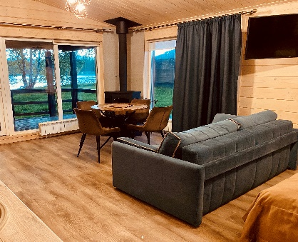
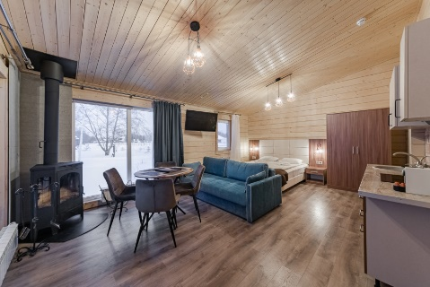
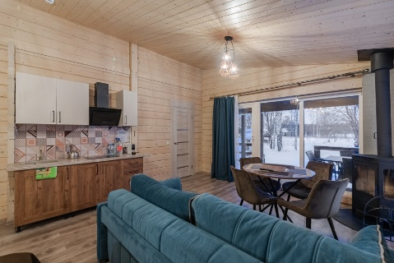
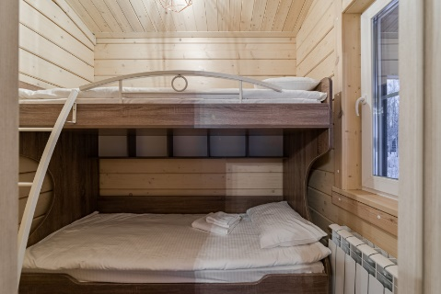
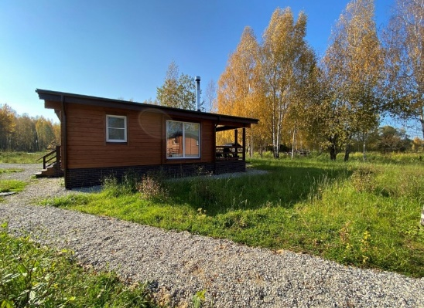
Дом на берегу №,2.5,6 для 2х гостей
Комфорт класс
расположены у самого залива. В каждом коттедже семейная кровать, диван, оборудованная кухня и обеденная зона, камин, терраса с мебелью. Собственная ванная комната. Мангал у коттеджа. Прекрасный вид на залив. Панорамное остекление. Быстрый интернет.
ДРОВЯНОЙ КАМИН В ДОМЕ
Дом на берегу №,1.3,4 для 2х взрослых+2детей
расположены у самого залива. В каждом коттедже семейная кровать, диван, оборудованная кухня и обеденная зона, камин. Небольшая детская комната с 2х ярусной кроватью. Терраса с мебелью. Собственная ванная комната. Мангал у коттеджа. Прекрасный вид на залив. Панорамное остекление. Быстрый интернет.

Slide 4
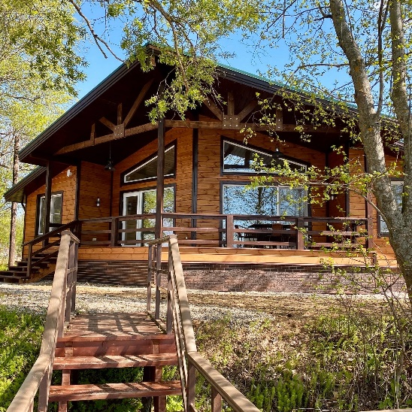
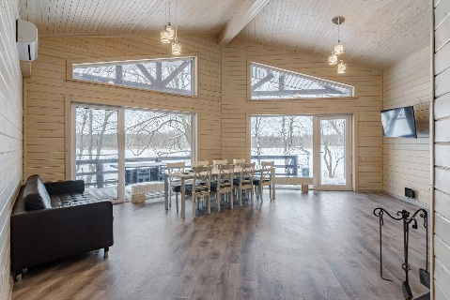
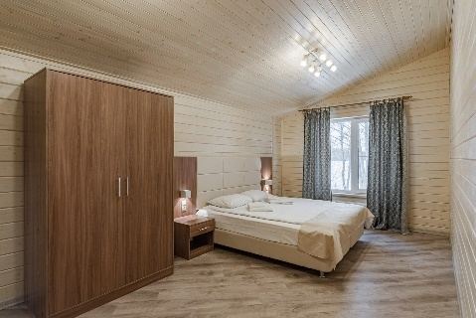
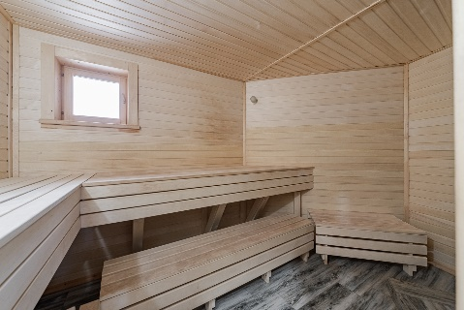
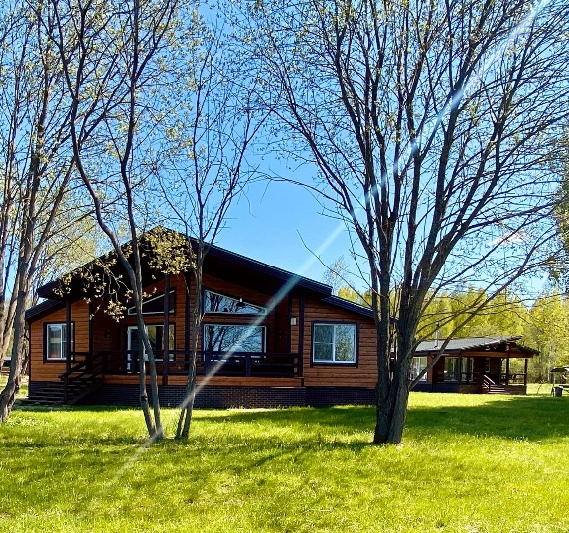
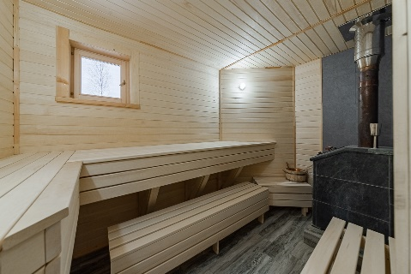
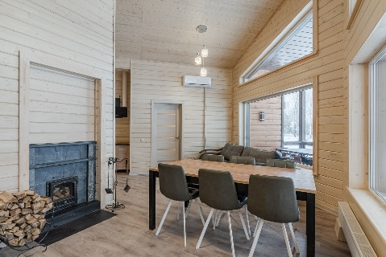
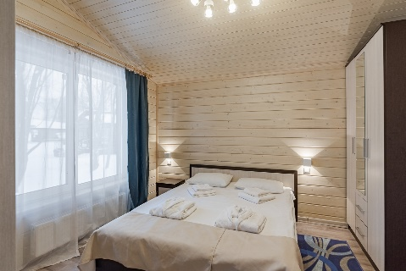
Дом с баней большой, для 4 гостей
Комфорт класс
Дом с собственной дровяной баней. В доме гостиная с панорамными окнами и видом на залив. За столом в просторной гостиной могут разместиться до 10ти человека. 2 спальни (спальня с 2 спальной кроватью и спальня с 2мя 1,5 спальными кроватями). Кухня (холодильник, микроволновая печь, чайник, посуда). Дровяная баня внутри дома. Душ. Терраса с мебелью, мангал у коттеджа. Первая линия у залива, рядом причал. Площадь дома 130м2.
ДРОВЯНАЯ БАНЯ В ДОМЕ
Дом с баней малый, для 4 гостей
Дом с собственной дровяной баней. В доме гостиная с панорамными окнами и видом на залив. За столом в просторной гостиной могут разместиться до 10ти человека. 2 спальни (спальня с 2 спальной кроватью и спальня с 2мя 1,5 спальными кроватями). Кухня (холодильник, микроволновая печь, чайник, кофеварка, посуда). Дровяная баня внутри дома. Душ. Терраса с мебелью, мангал у коттеджа. Первая линия у залива. Площадь дома 96м2.

Slide 5
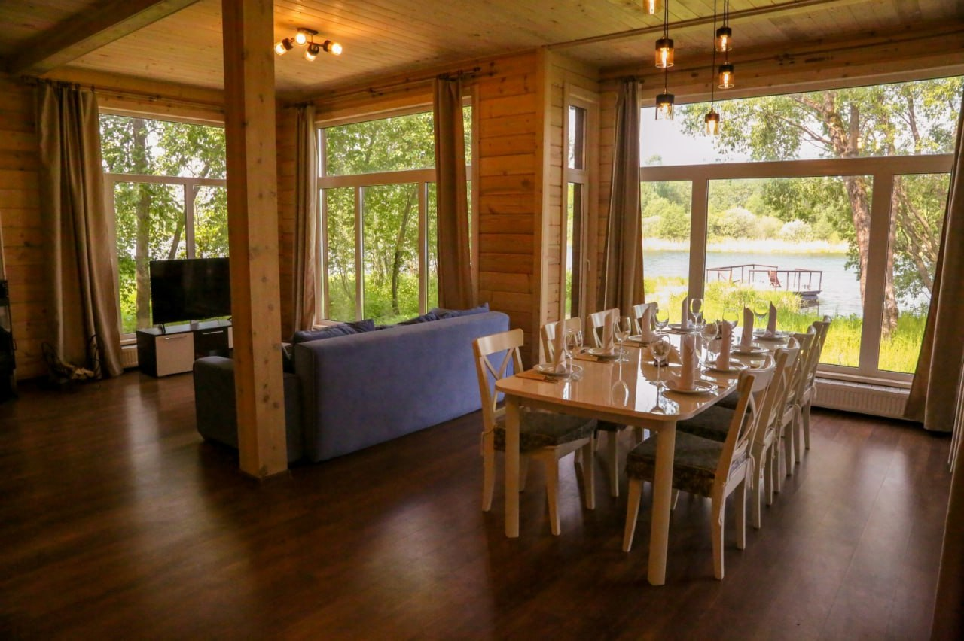
Дом на реке№3, для 8 гостей камин, дровяная баня, собственный причал
Комфорт класс
БАНЯ. КАМИН.ПРИЧАЛ
Двухэтажный коттедж на берегу залива. С собственной дровяной парной. Панорамные окна и вид на залив из гостиной и 3х спален, вид из окон 4ой спальне на деревья. В доме на 1ом этаже расположена просторная гостиная с камином, обеденным столом и диваном, кухня, дровяная парная и душевые кабины. Гардеробная. На втором этаже четыре спальни. В каждой спальне большая семейная или две раздельные кровати (на ваш выбор) диванчик, шкаф, столик. Собственный сан.узел с душевой кабиной в каждой спальне. Терраса. Мангал у коттеджа. Собственный выход к заливу и причал.

Slide 6
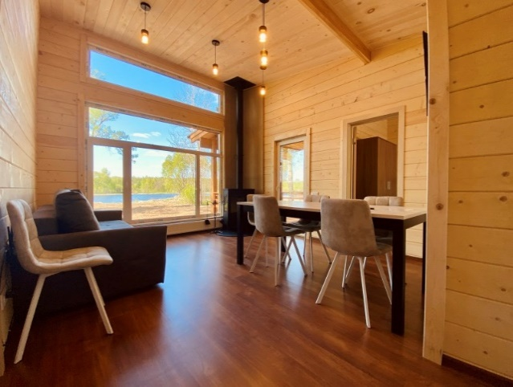
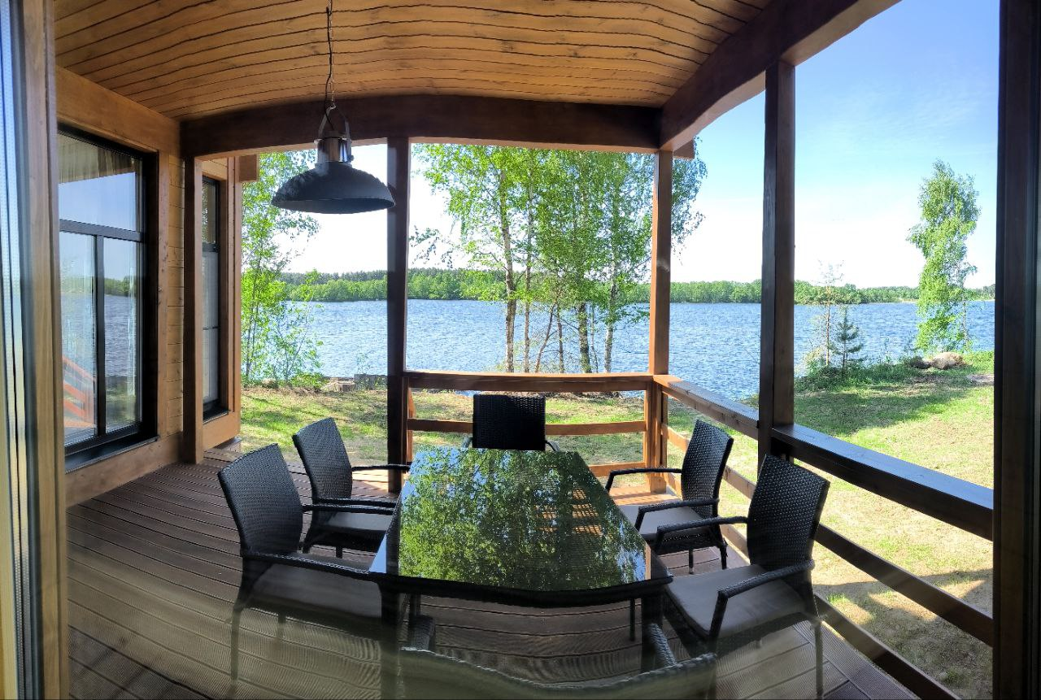
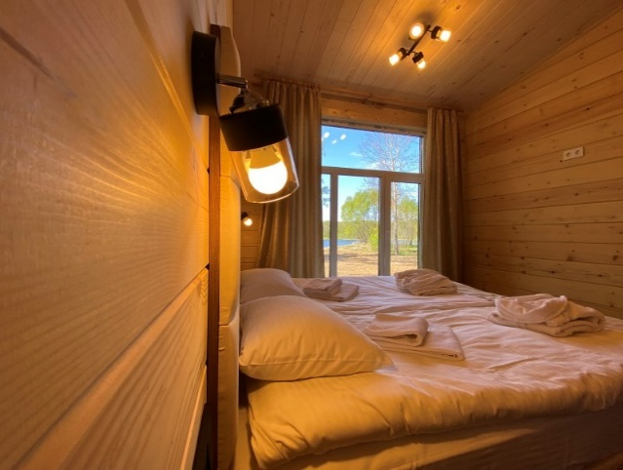
Дом на реке№4, для 4 гостей гостиная с камином, 2 спальни, терраса
Комфорт класс
КАМИН В ДОМЕ, ВИД НА ЗАЛИВ
Коттедж Дом на реке-4, расположен на берегу залива. На перовой линии у воды. В доме гостиная с обеденным столом, диваном, камином, 2 спальни, в каждой спальне индивидуальный сан.узел с душевой кабиной. Кухня (плита, холодильник, чайник, набор посуды). Открытая терраса с мебелью, мангал у дома. Панорамные окна в гостиной и спальнях. Вид на залив. Быстрый интернет.

Slide 7
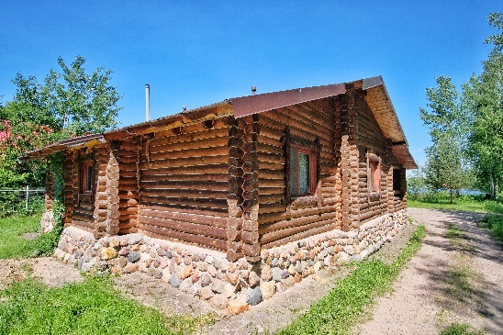
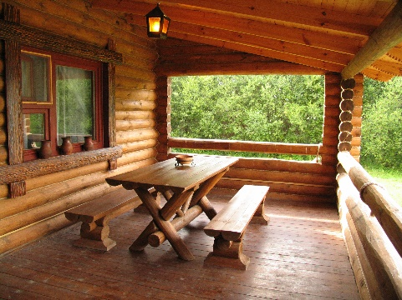
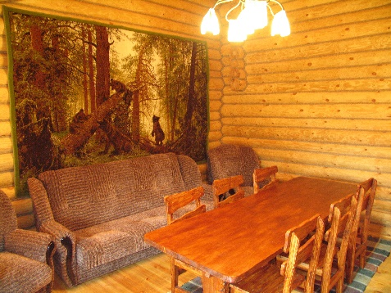
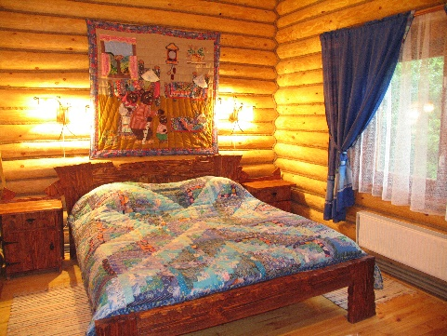
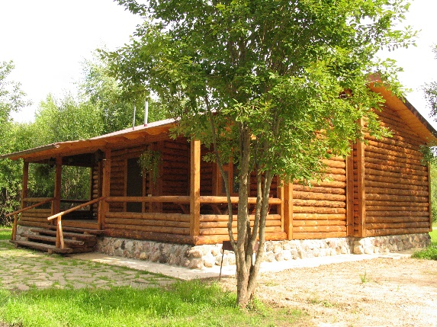
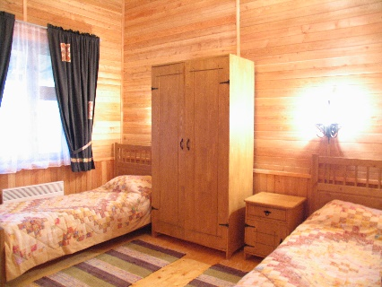
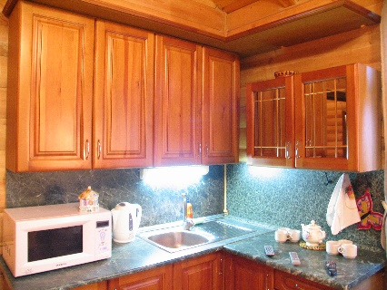
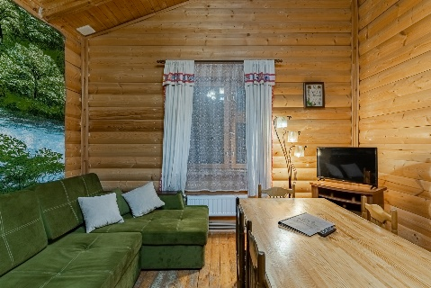
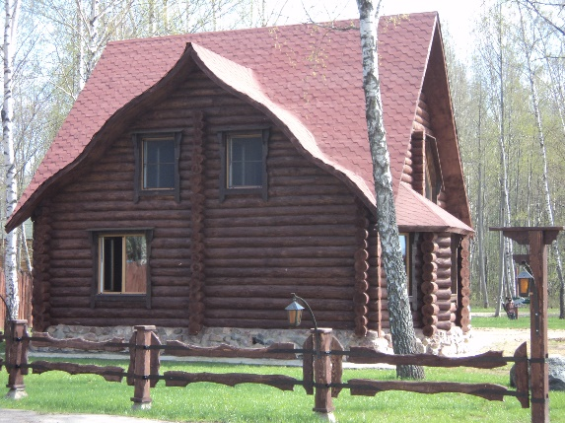
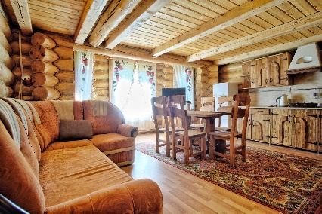
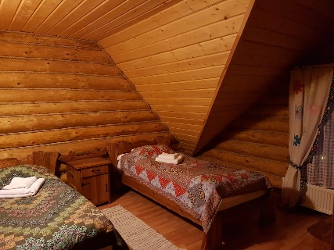
Дом 3 медведей, для 6 гостей
Эконом класс
Коттедж на берегу реки. Гостиная, 3 спальни, кухня. Беседка, мангал. Все удобства и быстрый для доступа в интернет роутер в аренду. Площадь дома 100м2.
Дом на реке №1,2, Дом у ручья, для 6 гостей
Расположены на берегу залива и ручья. Коттеджи с кухней, гостиной и 3-мя спальнями. Мангал у коттеджа.
Дом Купеческий, для 6 гостей
Двухэтажный коттедж с кухней-гостиной, 3-мя спальнями и 3мя сан.узлами с душевыми кабинами.. В гостиной - кухня с холодильником, микроволновкой, чайником, есть необходимый набор посуды для сервировки стола, обеденный стол, диван, телевизор Мангал у коттеджа. .

Slide 8
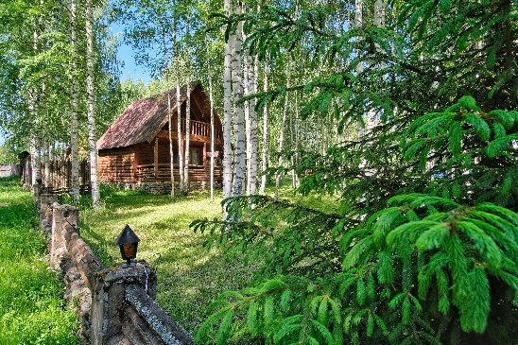
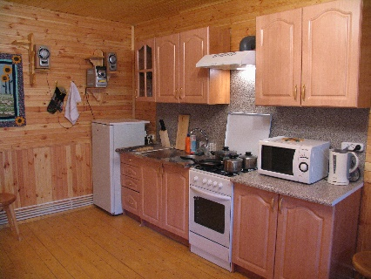
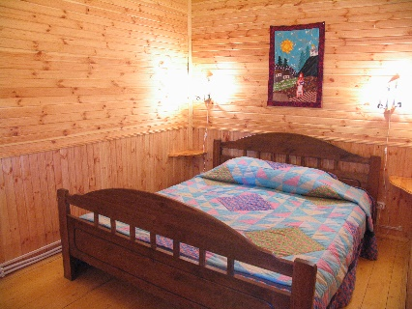
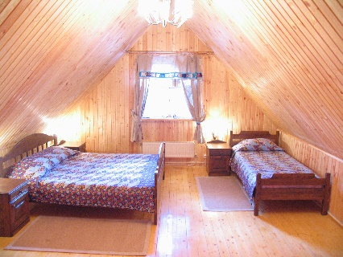
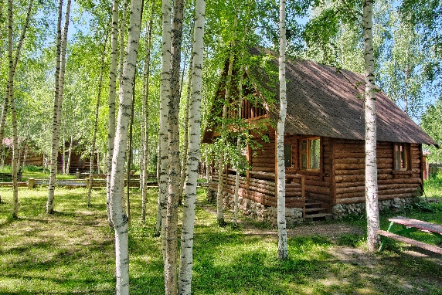
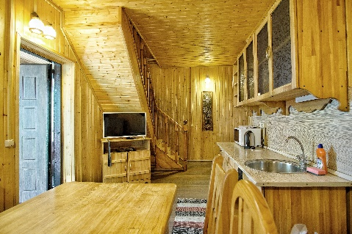
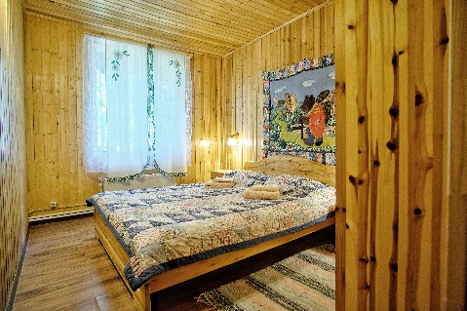
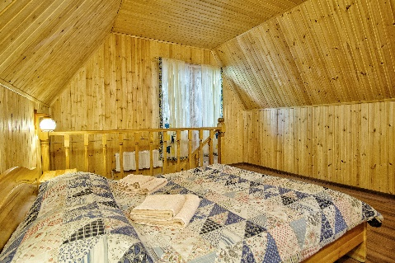
Дом в лесу №1,2, Дом на опушке №1,2, Дом на зеленой поляне для 4 гостей
ЭКОНОМ КЛАСС
Двухэтажные коттеджи с кухней (плита, холодильник, микроволновая печь, чайник, посуда для сервировки стола) , 2-мя спальными комнатами и санузлом с душевой кабиной.
Дом на опушке №3,4,5, Дом на поляне №2, Теремок
Для 4 гостей
Двухэтажные коттеджи с кухней, 2-мя спальными комнатами и 2-мя санузлами с душевыми кабинами. Мангал у коттеджа.

Slide 9
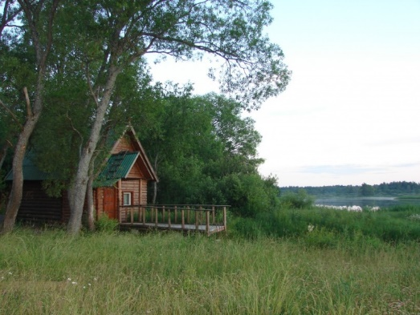
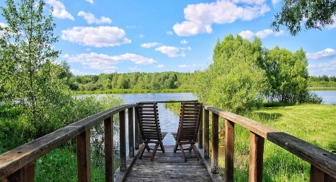
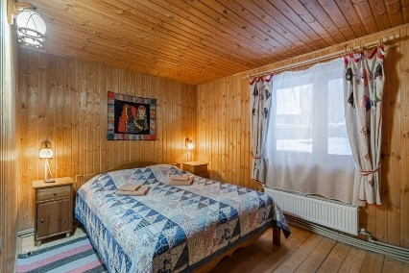
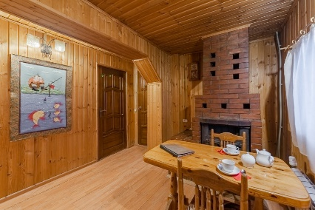
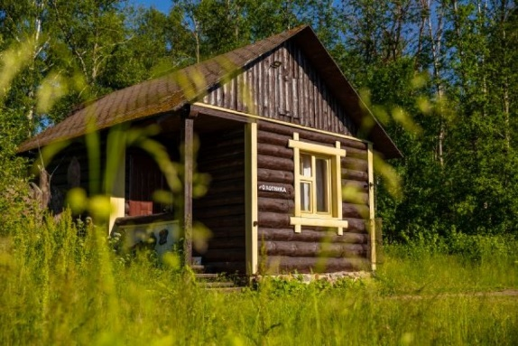
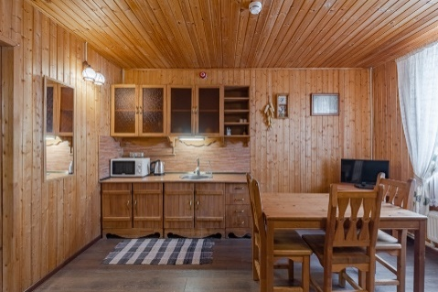
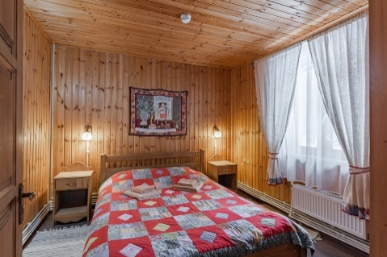
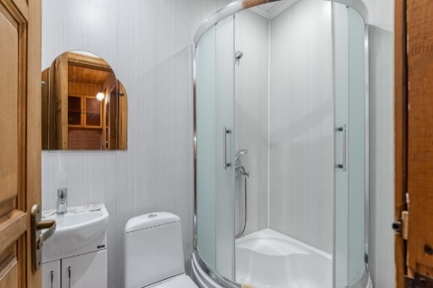
Домик рыбака, для 2 гостей
ЭКОНОМ КЛАСС
Расположен у самой кромки воды. В коттедже спальня с семейной кроватью и сан.узлом с душевой кабиной, обеденная зона с дровяным камином и мини-кухней (микроволновая печь, чайник, мини-холодильник).
Домик охотника, для 2 гостей
Домик охотника расположен на опушке леса. В коттедже спальня с семейной кроватью и кухня-гостиная. Санузел с душевой кабиной. Мангал у коттеджа..

Slide 10
Номер стандарт, для 2 гостей
Мини отель ТЕРЕМ
Однокомнатный номер на первой береговой линии. В номере одна двуспальная или две односпальные кровати, телевизор, мини-холодильник, ванная комната с душевой кабиной, косметика для душа, фен, тапочки.
Номер 2х комнатный, для 2 гостей
ЭКОНОМ КЛАСС
Номер на 3-м этаже мини-отеля Терем, на берегу залива. Двухкомнатный двухместный номер площадью 35 кв. м с видом на реку или пруд. В гостиной есть спутниковое ТВ, диван, кондиционер, выход на балкон. В спальне одна двуспальная кровать 160*200. Ванная комната с душевой кабиной, банными принадлежностями, косметикой для душа, феном.

Slide 11
Прекрасные пейзажи
Пешие прогулки по живописным местам
Палки для скандинавской ходьбы арендуйте на ресепшен

Slide 12
Живая природа
Внимание у вас могут быть колючие соседи- ежики наши частые гости ☺ На территории обитают олени и лебеди. Леопард, павлины, белки живут в зооуголке

Slide 13
Рыбалка на Волге
Снасти в аренду, лодки и катера для рыбалки. Егерское сопровождение. Зарыбленный пруд
Ни хвоста, ни чешуи ☺

Slide 14
Лодки, катера Водные прогулки
Лодка весельная для рыбалки и прогулок, катамараны и сапборды. Моторные лодки 10л.с и катера с мощными моторами 150л.с.
Банкетный катер на 8чел. Прогулки по Волге, заливу, в Калязин

Slide 15
Лошади и пони
Приглашаем на конные прогулки. Живописные маршруты
Отдых! Эмоции! Прогулки верхом в лес и поле. Тренировки по конкуру
Для коневладельцев: Предлагаются денники в аренду

Slide 16
Велопрогулки и прогулки по лесу на болотоходе
Велики и ощущения полета, детства, ветер в лицо
или экстремальные поездки в лес на болотоходе? Выбирайте сами!

Slide 17
Пляж и развлечения на воде
Песчаный вход в воду. Шезлонги.
Катамараны. Сапборды. Водные лыжи за катером

Slide 18
Спорт
Спортивные площадки. Тир. Пейнтбол.
Пинг понг и бадминтон – бесплатно
Волейбол. Футбол. Баскетбол – бесплатно
МЯЧИ и РАКЕТКИ НА РЕСЕПШЕН

Slide 19
Баня русская на берегу реки
Дровяная баня!
Парение на сене!
Березовые веники
Вот оно, Счастье ☺

Slide 20
Караоке и бильярд
Давай споем!
Аренда караоке зала под закрытие
Караоке Бильярд
Расширенная барная карта
(вина Италии и Франции, крепкие Тверские напитки, наши фирменные настойки Вишневка и Хреновуха)

Slide 21
Настольные игры
Играйте в монополию, мафию, алиас, домино, шашки, нарды или шахматы в здании бильярдной и караоке бара
На ресепшен такие же игры можно взять в коттедж

Slide 22
Питание
Ресторан с видом на залив! Шатер на берегу реки!
Русская кухня и блюда из дичи. Европейская кухня и пицца в дровяной печи!
Каждая площадка вмещает: при банкетной рассадке – 50 персон.
Фуршеты – до 80 персон.

Slide 23
Если нужно больше впечатлений – поездка в эко-отель Тирс
Трансфер в отель Тирс на катере летом и на катере с воздушной подушкой зимой и в межсезонье. Поездка займет 5-7минут.
Эко-отель Тирс - это сосновый бор и Волга. Теплый бассейн с джакузи. Квадроциклы. Беседки на воде.

Slide 24
Достопримечательности
Источник Святого Аверкия: известен с 16-го века. По преданию здесь жил целитель Аверкий и вода источника обладаем целебными свойствами. Источник освящен архиепископом Тверским и Кашинским.
Кимры – город модерна и столица сапожного царства. Спешите видеть!

Slide 25
Зимние развлечения
Горка и Тюбинг
Каток
Лыжи
лыжные трассы в лесу и на заливе

Slide 26
Зимние развлечения
Сани
Снегоболотоход
Снегоходы
Катер на воздушной подушке

Slide 27
КОНТАКТЫ
WWW.KOLKUNOVO.RU
salekolkunovo@yandex.ru
Отдел бронирования: + 7 969 118 55 80, + 7 966 174 36 62
Бронирование on-line: www.kolkunovo.ru/bronirovanie/
Ресепшен отеля: +7 903 960 78 06
Адрес отеля: Тверская обл. Кимрский район, д.Плешково 685В
Расстояние от Москвы: 140км. Расстояние от Твери: 80км
Ждем Вас в Колкуново ☺

